Slide 1


xx

Slide 2
TCP（transmission control protocol）
————传输控制协议
提供面向连接、可靠的数据传输服务，数据传输的单位是 报文段（segment）
连接建立——数据传输——连接释放

Slide 3
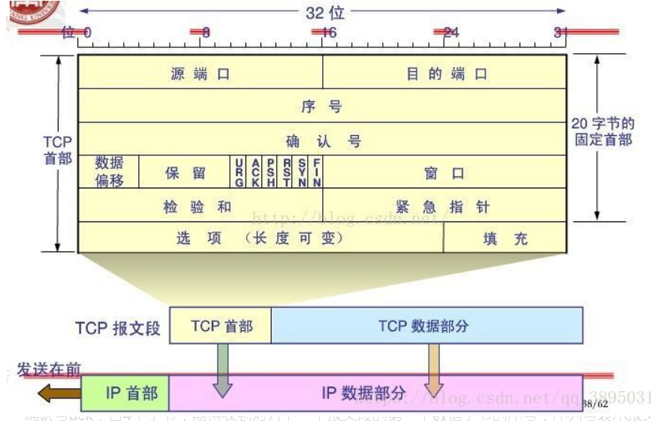
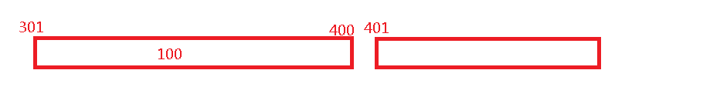
序列号seq：
用来标记数据段的顺序；
确认号ack：
期待收到对方下一个报文段的第一个数据字节的序号；
确认号指的是期望接收到下一个字节的编号；
因此当前报文段最后一个字节的编号+1即为确认号。

Slide 4
确认ACK：
仅当ACK=1时，确认号字段才有效。ACK=0时，确认号无效
同步SYN：连接建立时用于同步序号。
当SYN=1，ACK=0时表示：这是一个连接请求报文段。若同意连接，则在响应报文段中使得SYN=1，ACK=1。
终止FIN：用来释放一个连接。
FIN=1表示：此报文段的发送方的数据已经发送完毕，并要求释放运输连接
注意：
ACK、SYN和FIN这些大写的单词表示标志位，其值要么是1，要么是0；
ack、seq小写的单词表示序号。

Slide 5
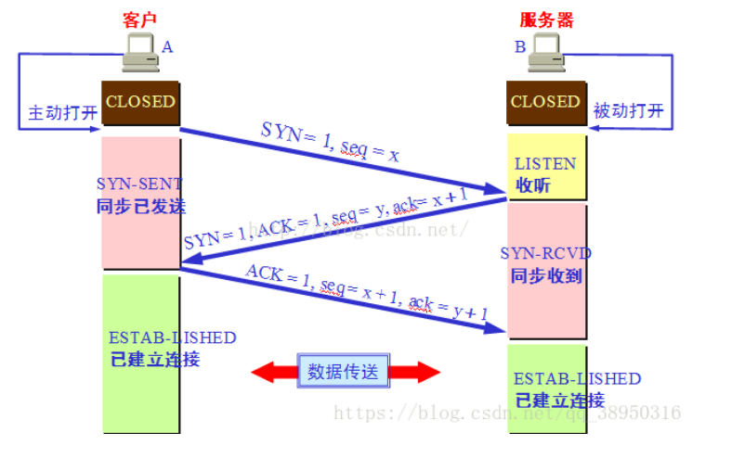
SYN=1 , seq = x/y
ACK=1 , ack = x+1/y+1

Slide 6
第一次握手：
建立连接时，客户端发送syn包（seq=x）到服务器，并进入SYN_SENT状态，等待服务器确认；SYN：同步序列编号（Synchronize Sequence Numbers）。
第二次握手：
服务器收到syn包，必须确认客户的SYN（ack=x+1），同时自己也发送一个SYN包（seq=y），即SYN+ACK包，此时服务器进入SYN_RECV状态；
第三次握手：
客户端收到服务器的SYN+ACK包，向服务器发送确认包ACK(ack=y+1），此包发送完毕，客户端和服务器进入ESTABLISHED（TCP连接成功）状态，完成三次握手

Slide 7
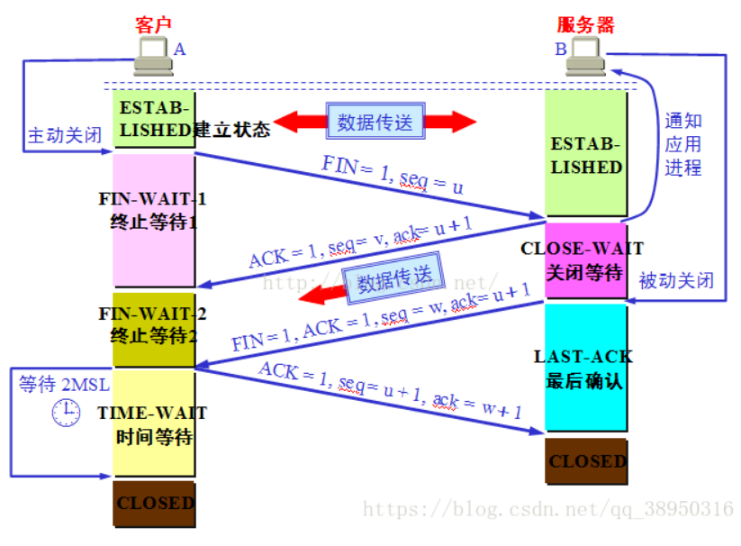

Slide 8
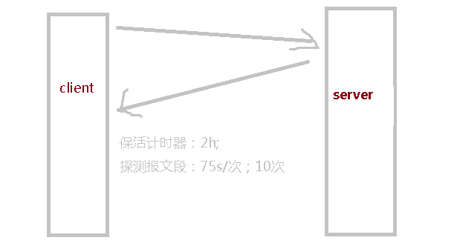
面试题：
如果已经建立了连接，但是客户端突然出现故障了怎么办？

Slide 9
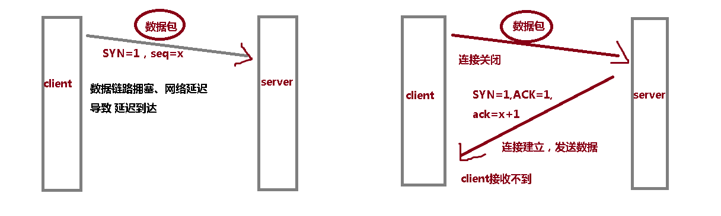

面试题：
为什么不能用两次握手进行连接？

Slide 10
如果已经建立了连接，但是客户端突然出现故障了怎么办？：
TCP还设有一个保活计时器，服务器每收到一次客户端的请求后都会重新复位这个计时器，时间通常是设置为2小时，若两小时还没有收到客户端的任何数据，服务器就会发送一个探测报文段，以后每隔75秒钟发送一次。若一连发送10个探测报文仍然没反应，服务器就认为客户端出了故障，接着就关闭连接。

Slide 11
为什么不能用两次握手进行连接？
为了防止已失效的连接请求报文段突然又传送到了服务端，因而产生错误。
如果只有两次握手，那么server收到了client的SYN=1的请求连接数据包之后，便会分配资源并且向client发送一个确认位ACK回复数据包。
如果在client与server建立连接的过程中，由于网络不顺畅等原因造成的通信链路中存在着残留数据包，即client向server发送的请求建立连接的数据包由于数据链路的拥塞或者质量不佳导致该连接请求数据包仍然在网络的链路中，这些残留数据包会造成如下危害：
当client与server建立连接，数据发送完毕并且关闭TCP连接之后，如果链路中的残留数据包才到达server，那么server就会认为client重新发送了一次连接申请，便会回复ACK包并且分配资源。并且一直等待client发送数据，这就会造成server的资源浪费。

Slide 12

谢谢观看

